Slide 1
KTKP020: Kasvatus, yhteiskunta ja muutos
Opehuone 3
Opehuone 12.2.2024
Matti Itkonen / Mikko Hiljanen

Slide 2
(Tarkastellaan soveltavasti)
Suurryhmästä:
Fornaciari: Opettajan yhteiskuntasuhde
Kotitehtävä
Lanas & Kiilakoski, Growing pains
Keskustelkaa luennosta:​
Mitä uutta opitte?​
Mikä yllätti/kiinnosti?​
Mitä haluaisitte tuoda koko ryhmän keskusteluun?
Keskustelkaa artikkelista:​
Mitä uutta opitte?​
Mikä yllätti/kiinnosti?​
Mitä haluaisitte tuoda koko ryhmän keskusteluun?

Slide 3
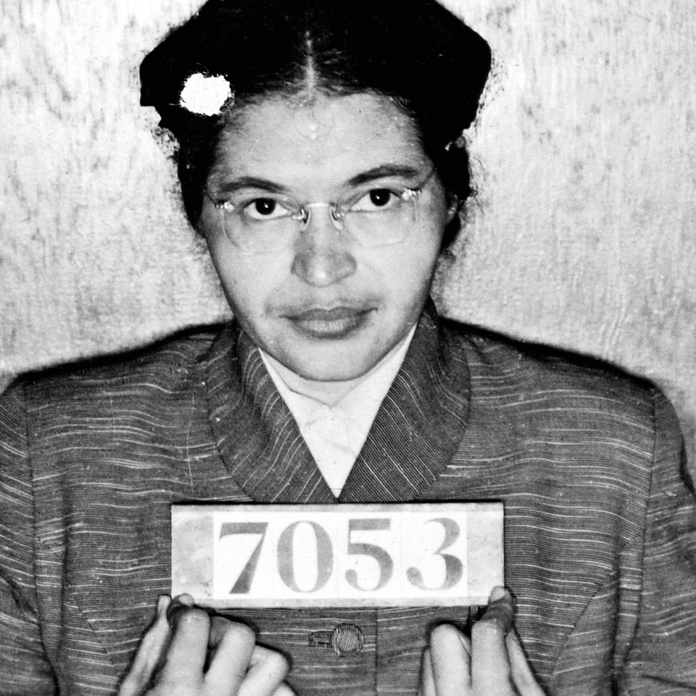
Mikä tai mitä ovat koulu(tus) ja kasvatus? Mitä tarkoitusta varten ne ovat olemassa? – Joitakin näkökulmia
”Ettei Auschwitz enää toistu, on tähdellisin kasvatukselle asetettavista velvoitteista”
- Theodor Adorno
”Tämän korjaaminen on akuuttia tulevaisuutta ajatellen, ei ainoastaan siksi, että ikäluokat pienenevät, mutta myöskin siksi, että osaamisvaatimukset suomalaisilla työmarkkinoilla koko ajan kasvavat.”
- Opetusministeri Li Andersson oppivelvollisuuden laajentamisesta syksyllä 2020
”Että oppilaat kärsisivät ja etteivät he vahingossakaan nauttisi elämästään.”
- Anonyymin vastaus kysymykseen Miksi koulu on olemassa vastaukset.fi -palvelussa

Slide 4
Opettaja transformatiivisena intellektuellina​
Transformaatio = muuntaminen, muuntuminen, muunnos
Transformatiivisen opettajan päämääränä: ​
  Kannustaa oppilaitaan yhteiskunnan kriittiseen tarkasteluun, kyseenalaistamiseen ja vaikuttamiseen.​
  Kannustaa ja rohkaista nuoria uudistamaan ja muuttamaan maailmaa.​
Transformatiivisen oppimisen tavoitteena:​
  Kriittinen ajattelu, jonka myötä voidaan tunnistaa ja löytää ratkaisuja yhteiskunnallisiin ja yhteisöllisiin pulmiin. ​
  On helppo ajatella koulu osaksi yhteiskuntaa, mutta transformatiivinen opettaja näkee itsensä moottorina, jonka toiminnalla on suuri merkitys tulevaisuudessa yksilöiden ja eritoten yhteisön kannalta. Koulun tulee olla kiinni ajassa ja sen ilmiöissä eikä jähmettyneissä koulutraditioissa?

Slide 5
Osa 1: Megatrenditehtävän suunnittelu ja valmistelu

Slide 6
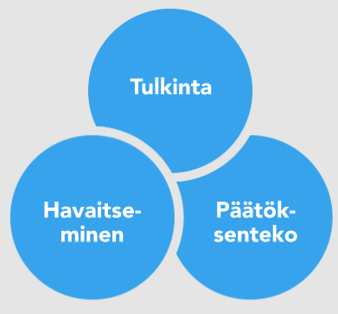
Oppimistilanteiden havainnoinnin prosessit (teacher noticing, professional vision)
Havaitseminen: opettajan huomio kohdistuu johonkin vuorovaikutuksen osaan (esim. oppilaiden tai ryhmän toimintaan, tunnereaktioon, opittavan asian ymmärtämiseen)
Tulkinta: opettaja tulkitsee havaitsemiaan asioita kokemustensa, tietojensa ja oppilaan/ryhmän tuntemuksen perusteella
Päätöksenteko: havaintojensa sisällön ja tekemiensä tulkintojen pohjalta opettaja päätyy johonkin toimintaan
PID-malli
Perception-Interpretation-Decision-making

Slide 7
Keskustelkaa ja tehkää pienryhmänä päätöksiä
Mikä megatrendissänne on kiinnostavaa koulun ja kasvatuksen näkökulmasta?
Miten megatrendi näyttäytyy koulussa eri oppiaineiden näkökulmasta?
Miten megatrendinne koettelee koulun perinteitä (esim. ajattelu-, toimintatapoja, taustaoletuksia)?
Millaisia muutoksia haluaisitte tuoda kouluun ja kasvatukseen megatrendinne näkökulmasta?
Millaisen/millaisia alateemoja megatrendistänne löytyy ja mitä valitsette käsittelyyn?
Pohtikaa myös, miten megatrendinne ilmenee koulun arjessa? Eli mitä empiirisiä havaintoja odotatte näkevänne, kun olette observoimassa koulussa?

Slide 8
Osa 2: Megatrenditehtävän pedagogiikan hahmottaminen
Miten kukin ryhmä rakentaa oman esityksensä pedagogisesti järkevästi?

Slide 9
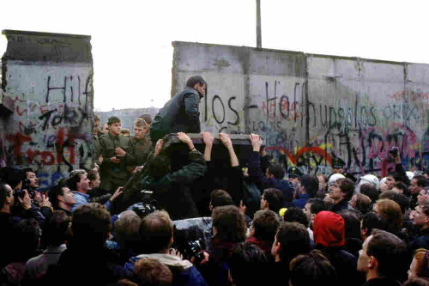
Mitä on (yhteiskunnallinen) kasvatus? Miten sitä voidaan toteuttaa? – Yksi ajatus
”As research of political socialization has shown, students not only learn from what they are being taught; they also learn – and often learn more and learn more strongly – from many of the other situations in which they take part.” – Gert Biesta 2006, 124.

Slide 10
Jatkakaa työskentelyä pienryhmissä, keskustelkaa ja tehkää päätöksiä esityksestänne
Mikä teemastanne on olennaista tietää/ymmärtää, jotta siitä voidaan keskustella?
Millaisilla työtavoilla voitte ilmentää tätä tietoa?
Millaiset tehtävät/millainen työskentely tukee keskeisen aineksen ymmärtämistä/syventämistä/laajentamista?
Miten hyödynnätte kirjallisuutta, luentoja, omia kokemuksianne ja muita tähdellisiä seikkoja?

